Slide 1

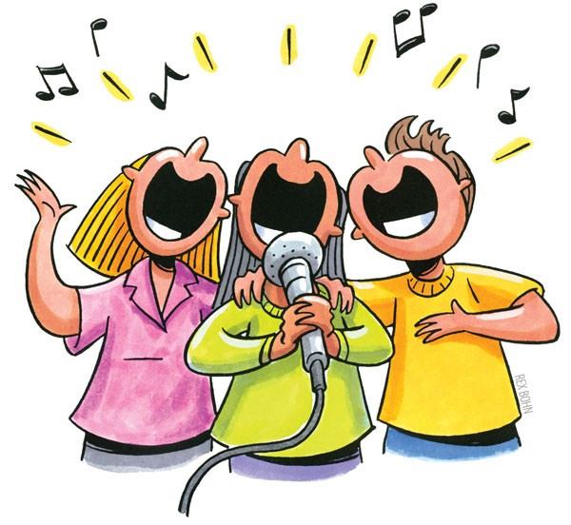
Âm nhạc lớp 7

Slide 2


Slide 3

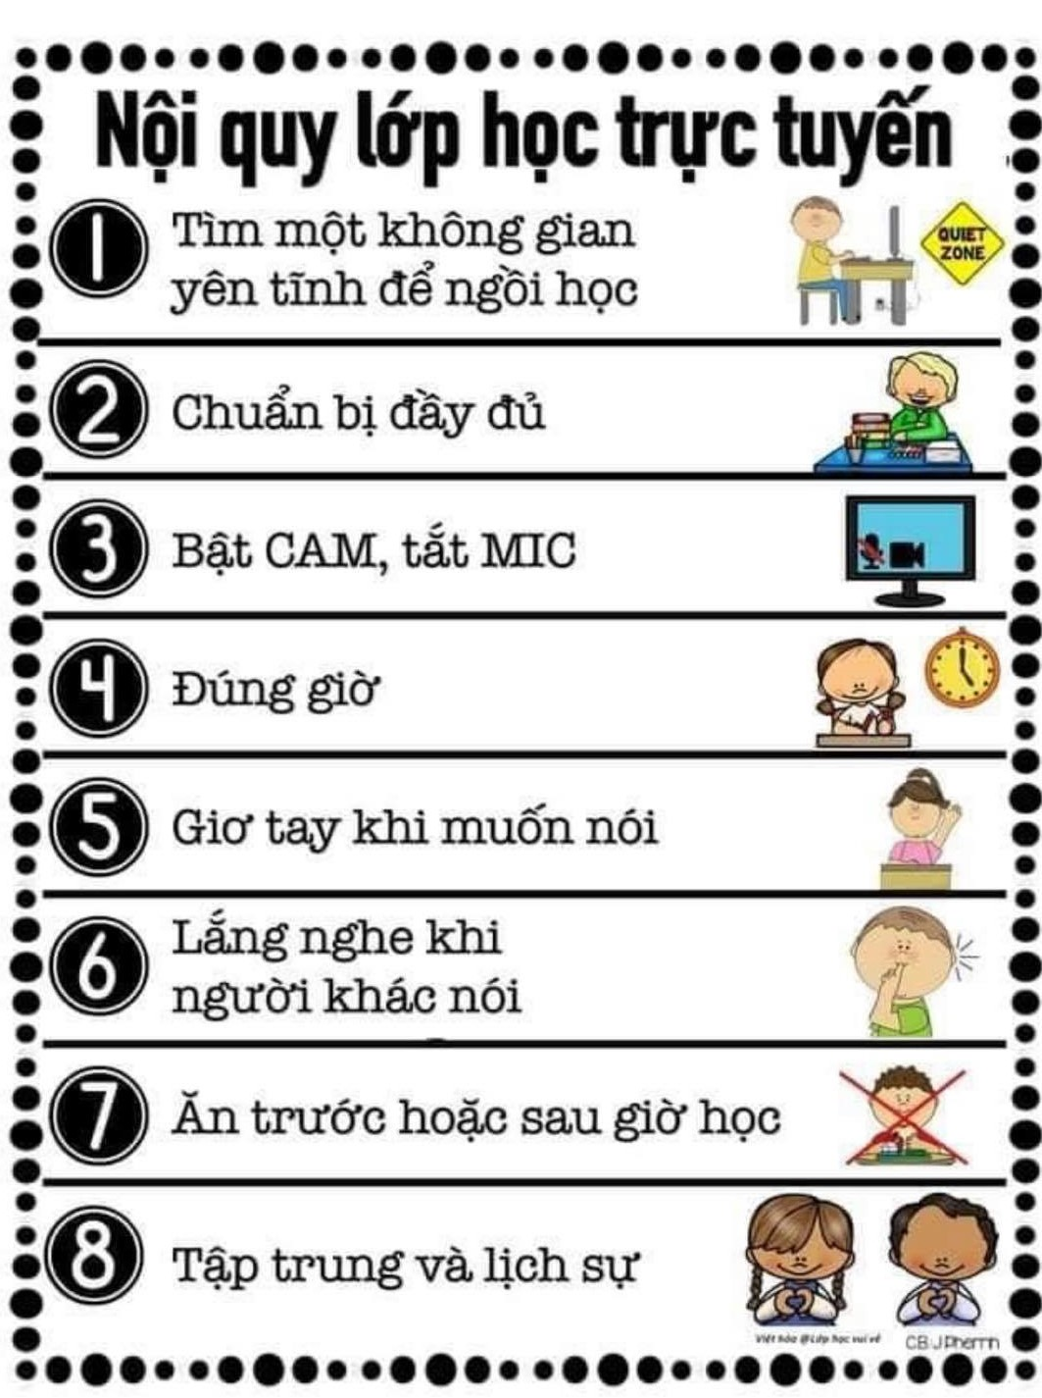




Slide 4

Tiết 1
Học bài hát: Mái trường mến yêu
Bài đọc thêm: Nhạc sĩ Bùi Đình Thảo và bài hát Đi học

Slide 5

Trò chơi Âm nhạc
Các bạn hãy kể tên những bài hát liên quan đến mái trường, thầy cô và bạn bè!

Slide 6

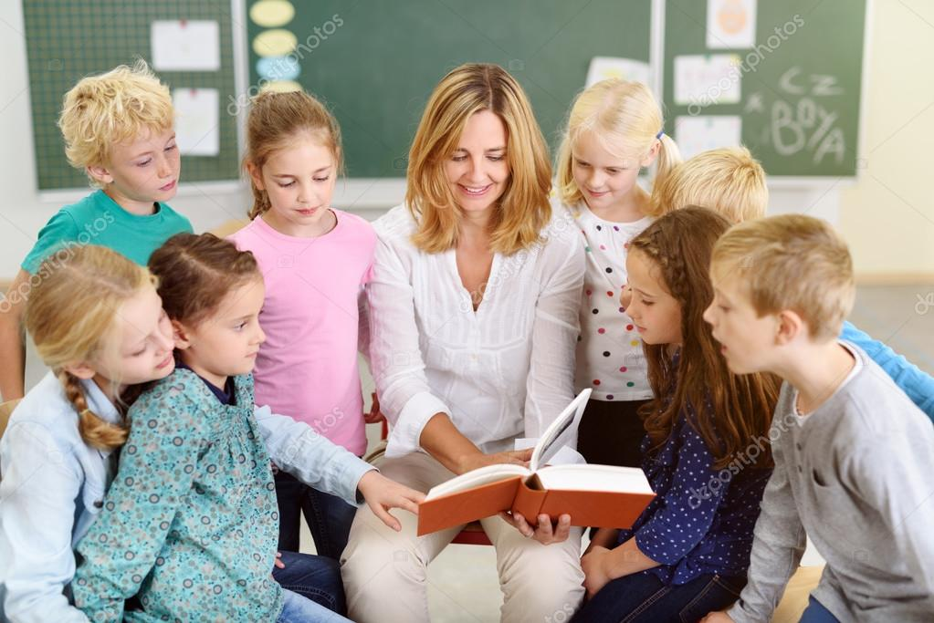
Một số bài hát về mái trường, thầy cô và bạn bè
Ngày đầu tiên đi học
Bụi phấn
Nhớ ơn thầy cô
Mái trường mến yêu
Đi học
Bông hồng tặng cô
Mùa khai trường
Con đường đến trường
Bài học đầu tiên
…
Người thầy

Slide 7

Học hát: MÁI TRƯỜNG MẾN YÊU
Lê Quốc Thắng

Slide 8
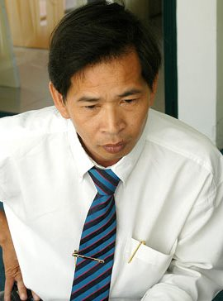
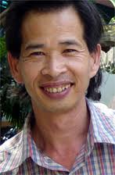

Nhạc sĩ Lê Quốc Thắng (7/9/1962) hiện đang ở TP.HCM. Ông yêu thích âm nhạc từ nhỏ, mặc dù đã là cử nhân Luật nhưng ông vẫn theo học tại Nhạc Viện TP.HCM, khoa Sáng Tác.
Các tác phẩm được yêu mến: Phố xa, Búp bê bằng bông, Nụ cười hồng,… Ông đạt nhiều giải thưởng về sáng tác âm nhạc & các hoạt động phong trào âm nhạc thiếu nhi TP.HCM.

Slide 9
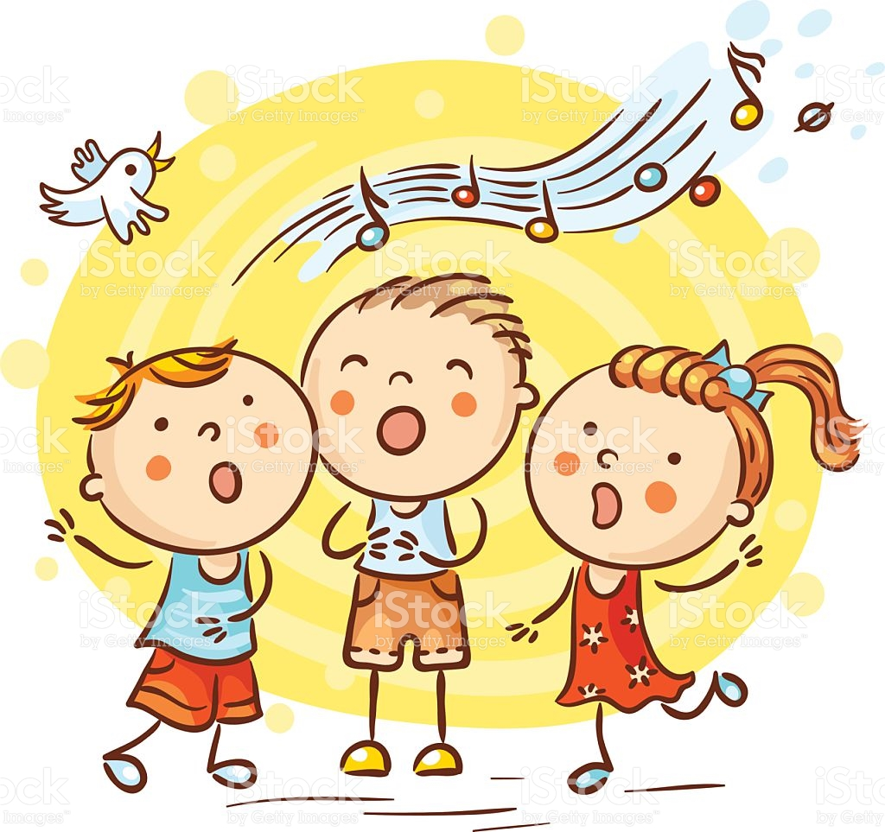
Khởi động giọng
Mì mi mí mi mà ma má ma mà

Slide 10

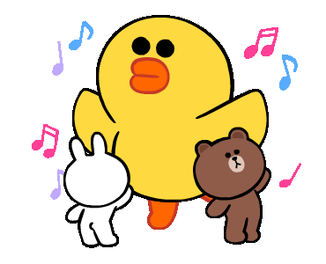
Hãy lắng nghe giai điệu bài hát Mái trường mến yêu

Slide 11


Slide 12

Bài hát Mái trường mến yêu được chia làm mấy đoạn? Mấy câu?
+ Chia làm 3 đoạn:
- Đoạn a: Ơi hàng cây…tấm lòng thiết tha.
- Đoạn a’: Tấm lòng thiết tha…khúc nhạc dịu êm.
- Đoạn b: Phần còn lại.
+ Chia câu: Mỗi đoạn có 4 câu, mỗi câu có 2 ô nhịp.

Slide 13
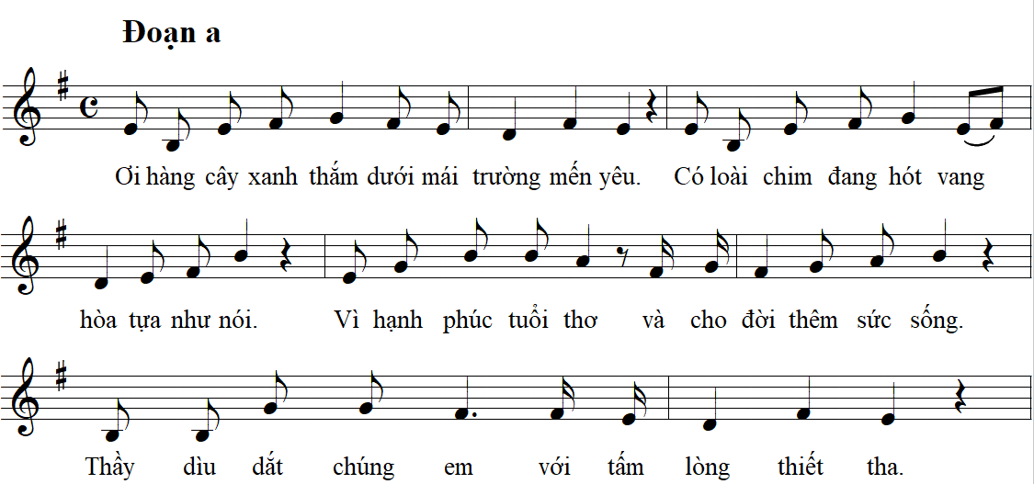
MÁI TRƯỜNG MẾN YÊU

Slide 14
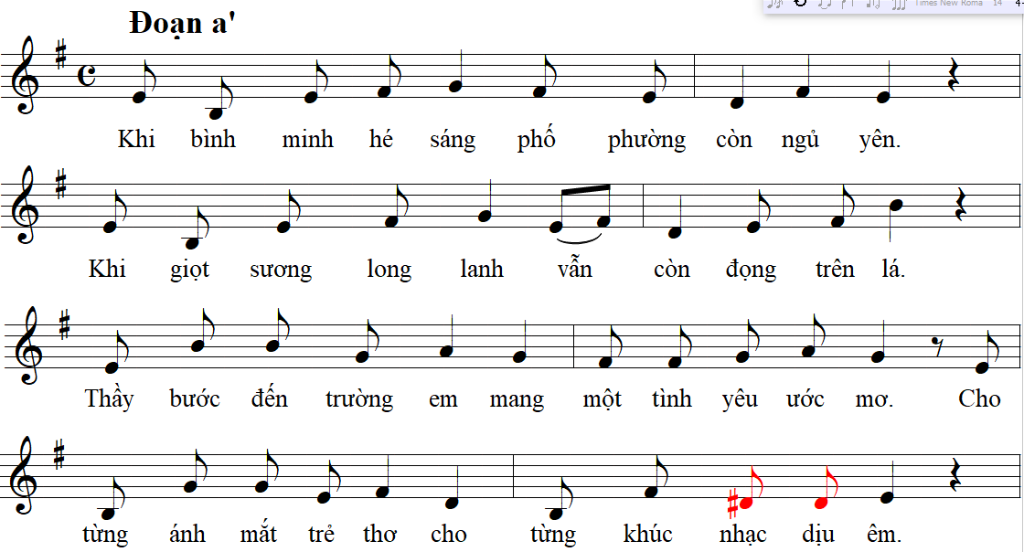
MÁI TRƯỜNG MẾN YÊU

Slide 15
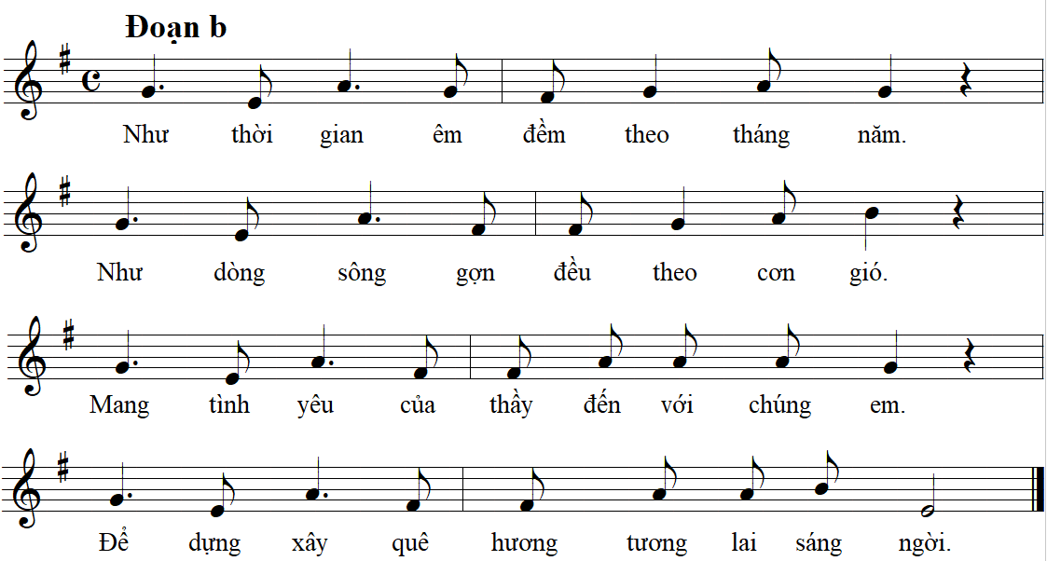
MÁI TRƯỜNG MẾN YÊU

Slide 17


Slide 18


Cảm nhận bài hát
Em cảm nhận gì sau khi hát xong bài Mái trường mến yêu?
Theo em, học sinh cần làm gì để giữ gìn ngôi trường của mình?
Bài hát thể hiện giai điệu tha thiết, nói lên tình yêu trìu mến của thầy cô đối với học sinh, những mầm non của đất nước.
Thông qua bài hát, các em học sinh phải biết giữ gìn trường lớp xanh, sạch, đẹp.

Slide 19

II) Bài đọc thêm: NS Bùi Đình Thảo & bài hát Đi Học
(SGK/7)
*Mở video trong máy*

Slide 20
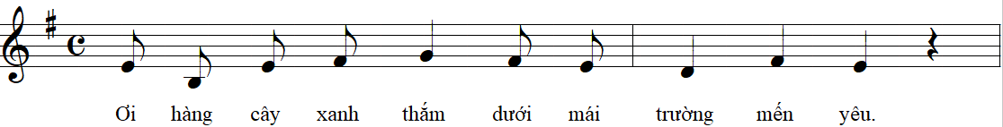

Hãy chọn câu đúng
Trong câu hát sau phách mạnh rơi vào những tiếng hát nào?
A. Ơi … xanh.
B. Cây … mến.
C. Ơi … trường.
D .Thắm … yêu.
*Câu C

Slide 21
Hãy chọn câu đúng
2) Bài hát Mái trường mến yêu có tính chất âm nhạc như thế nào?
A. Nhẹ nhàng, tha thiết.
B. Hùng tráng, sôi nổi.
C. Buồn, trầm lắng.
D. Vui tươi, rộn ràng.
*Câu A.

Slide 22
Hãy chọn câu đúng
3) Bài hát nào sau đây nói về ngôi trường?
A. Em là bông hồng nhỏ.
B. Trường làng tôi.
C. Trái đất này là của chúng mình.
D. Vui bước trên đường xa.
*Câu B

Slide 23

Dặn dò:
Hát thuộc lòng bài Mái trường mến yêu.
Xem và phân tích trước bài
TĐN số 1 – Ca ngợi Tổ quốc.

Slide 24



